Slide 1


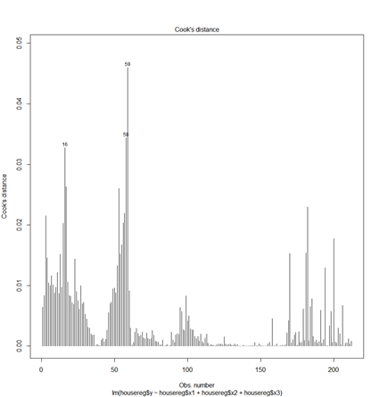
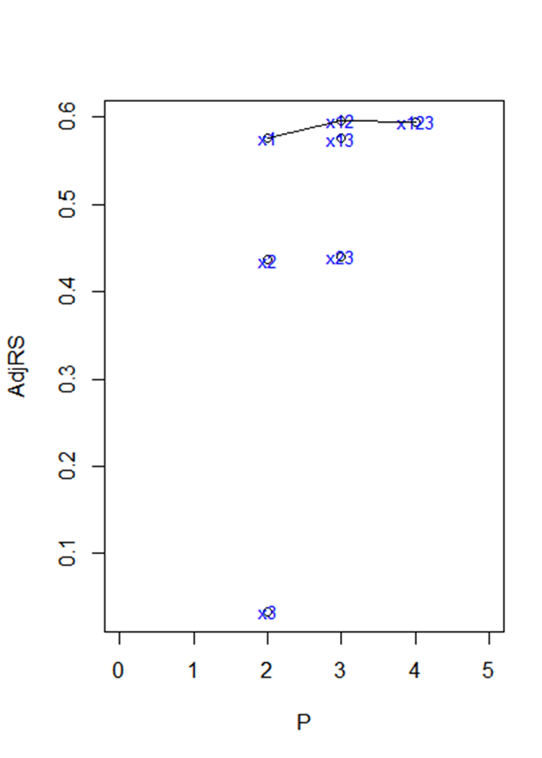
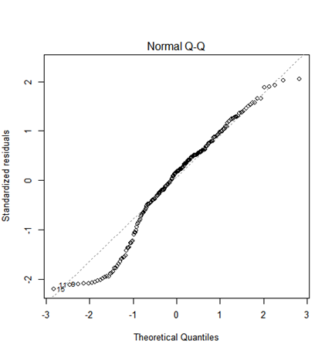
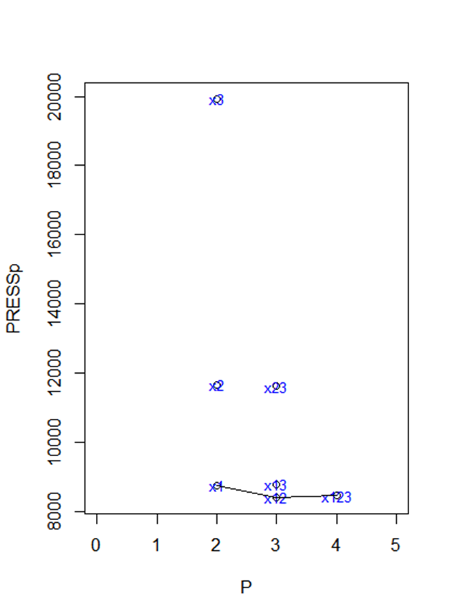
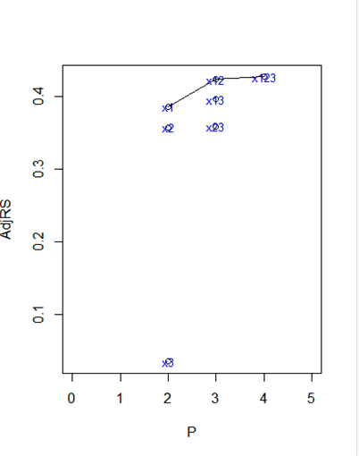
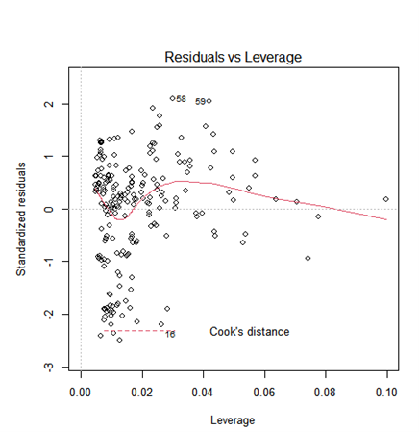
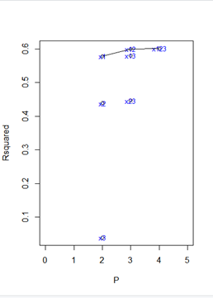
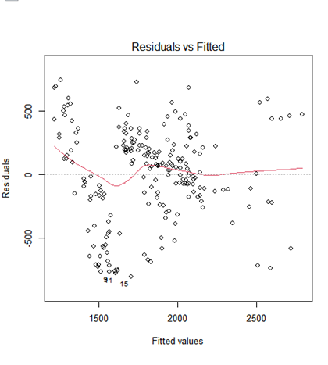
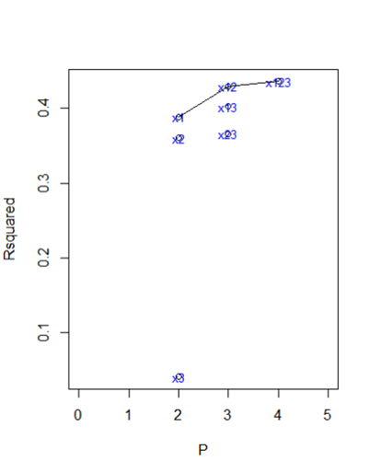
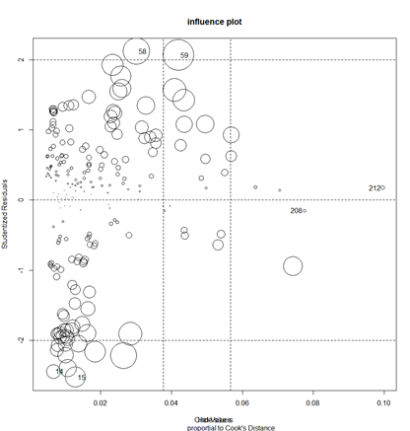
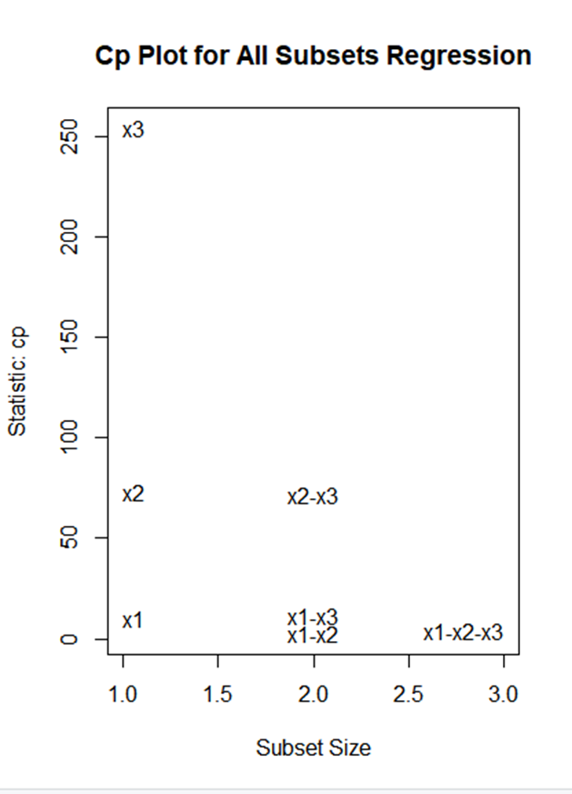
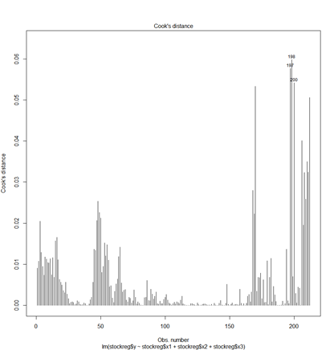
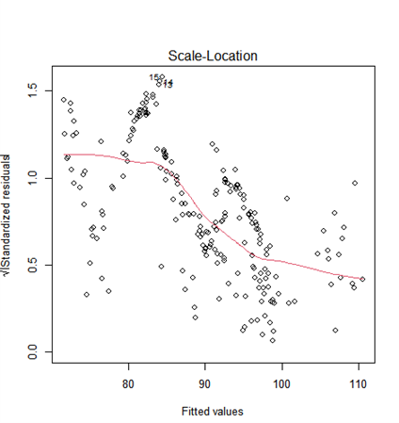

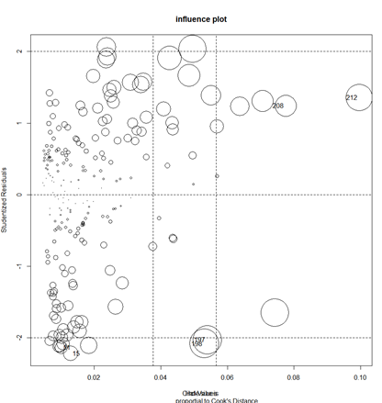
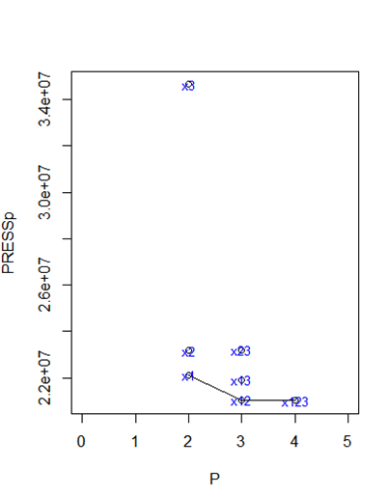
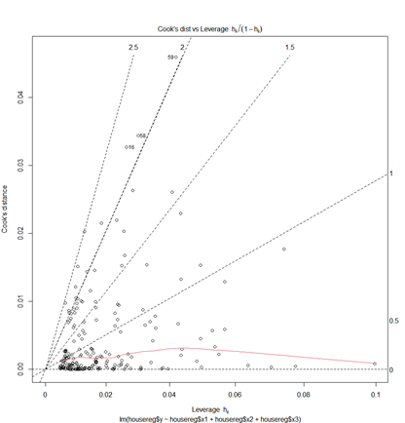
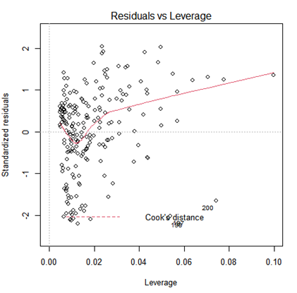
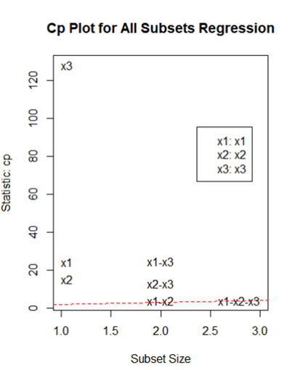
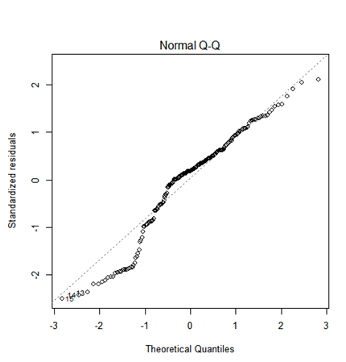
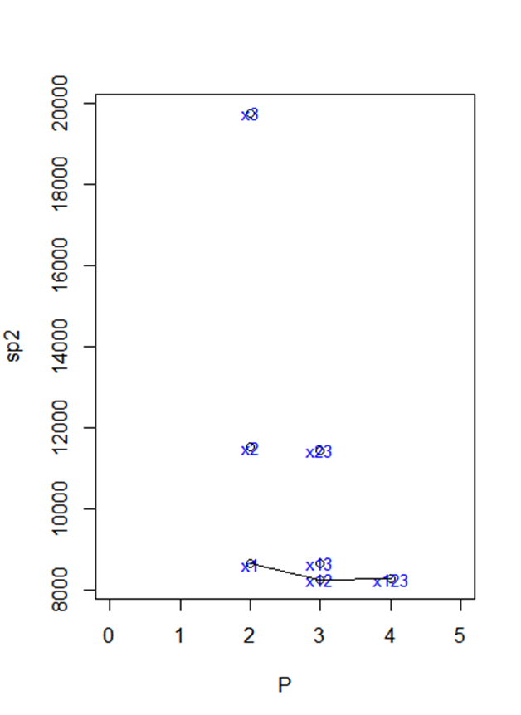
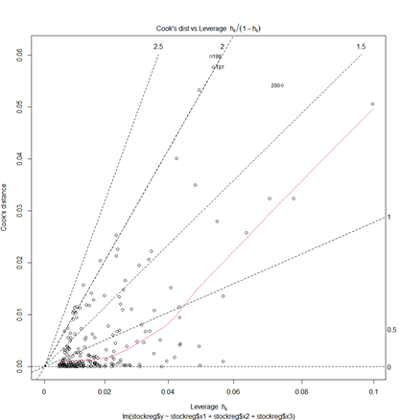
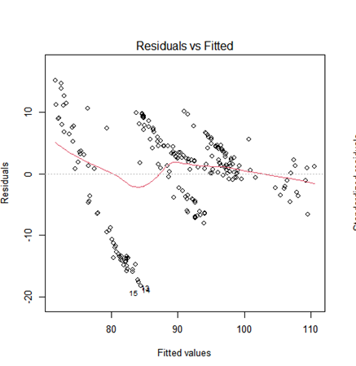
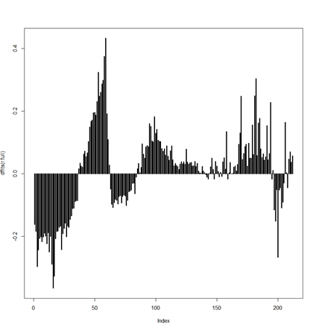
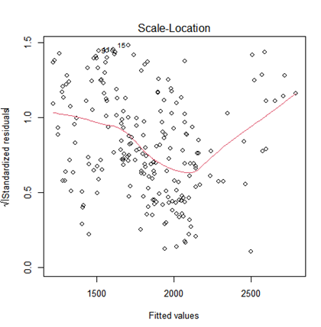
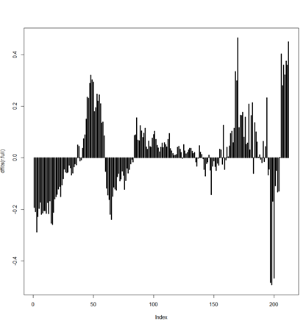
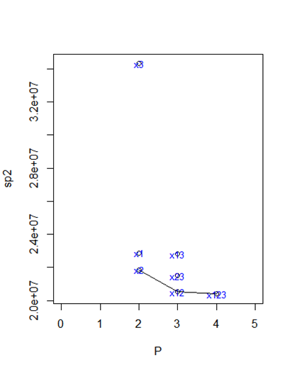
`
`
정부와 중앙은행의 정책 기조에 따른 부동산시장과 주식시장의 변화 연구
A Study on the Changes in the Real Estate Market and Stock Market According to the Policy Trends of the Government and the Bank of Korea
`
Pusan National University Ann Jung Chan
Ⅰ.서론
Ⅲ.주식 시장
연구 배경
선형 회귀모형에 적합
선형 회귀모형에 적합한 결과 회귀식이 추정되며, t통계량과 p값을 이용하여 각 회귀계수에 대한 추정도 진행가능
$β_{3}를$ 제외한 모든 회귀계수들이 귀무가설인
$H_{0}:β_{i}=0 (i=0,1,2,3)을$ 기각
기준금리와 국고채권의 발행액의 회귀계수 추정 값은 통계적으로 유의미하며, 화폐발행 잔액의 경우는 유의하지는 않으나 통계량의 값이 경계선 근처에 있어 어느정도 관계를 보임
최근 부동산과 주식의 폭등으로 인해, 많은 사람들이 부동산 시장과 주식시장으로 몰리고 있음.
이러한 상황이 발생하기 이전에 정부와 중앙은행은 통화를 시중에 유통하는 여러 정책을 펼치고 있었음.
완전모형에 대한 회귀계수 최소제곱 추정
회귀계수 | 추정값 | 표준오차 | t-통계량 | p-값
절편 | 1859.5075 | 142.89521 | 13.013 | <2e-16
기준금리 | -152.36237 | 29.00656 | -5.253 | 3.70e-07
국고채권의 발행액 | 0.04464 | 0.01025 | 4.355 | 2.09e-05
화폐발행 잔액 | 0.02493 | 0.01779 | 1.402 | 0.162
이러한 선후관계에 따른 사건들이 실제로 인과관계가 있는지 알아보고, 그러한 인과관계가 구체적으로
어떻게 식으로 표현되는지를 알고자 함.
$\hat{Y}=1859.5075−152.36237X_{1}+0.04464$ $X_{2}$+0.03493$X_{3}$
가정
잔차 분석
정부와 중앙은행의 통화 유통 정도는 기준금리, 국고채권의 발행액, 화폐발행 잔액 3가지의 변수로 고정된다고 가정
-기준금리 : 기준금리가 낮으면 그만큼 정부가 시중에 돈을 많이 유통
- 국고채권의 발행액 : 정부가 다른 나라에게 돈을 빌려서 시중에 유통한 화폐 양과 관계가 있는 수치
- 화폐발행 잔액 : 중앙은행이 발행한 돈의 총량에서 다시 중앙은행으로 환수된 돈을 뺀 나머지를 의미하며, 이는 가계, 기업,
금융기관 등으로 빠져나간 것으로 풀이됨
잔차 대 예측값 산점도 | 표준화잔차의 정규확률도 | 표준화잔차의 절대값의 제곱근 대 예측값의 산점도 | 표준화 잔차 대 지렛값
9, 11, ,15번 관측치가 크게 벗어난 이상치로 판단 | 정규성은 어느 정도 만족된다고 할 수 있으나, 마찬가지로 9, 11, 15번 관측치가 이상치로 판단 | 9, 11, 15번 관측치가 이상치로 판단 | 197, 198, 200 번 관측치가 이상치로 판단
Ⅱ.부동산 시장
선형 회귀모형에 적합
선형 회귀모형에 적합한 결과 회귀식이 추정되며, t통계량과 p값을 이용하여 각 회귀계수에 대한 추정도 진행가능
$β_{3}를$ 제외한 모든 회귀계수들이 귀무가설인
$H_{0}:β_{i}=0 (i=0,1,2,3)을$ 기각
기준금리와 국고채권의 발행액의 회귀계수 추정 값은 통계적으로 유의미하며, 화폐발행 잔액의 경우는 유의하지는 않으나 통계량의 값이 경계선 근처에 있어 어느정도 관계를 보임
회귀진단
완전모형에 대한 회귀계수 최소제곱 추정
회귀계수 | 추정값 | 표준오차 | t-통계량 | p-값
절편 | 99.5043744 | 2.8532343 | 34.874 | < 2e-16
기준금리 | -5.8193489 | 0.5791832 | -10.048 | < 2e-16
국고채권의 발행액 | 0.0006110 | 0.0002047 | 2.985 | 0.00318
화폐발행 잔액 | 0.0004639 | 0.0003552 | 1.306 | 0.19291
잔차와 지렛값을 이용한 분석
내표준화 잔차 | 2, 3, 9, 11, 13, 14, 15, 16, 48, 170, 197, 198
외표준화 잔차 | 2, 3, 9, 10, 11, 13, 14, 15, 48, 170, 197 ,198
지렛값 | 52, 53, 59, 155, 158, 168, 170, 182, 191, 194, 195, 197, 198, 200, 203, 204, 205, 206, 208, 209, 210, 211, 212
$\hat{Y}=99.5043744−5.8193489X_{1}+0.000611$ $X_{2}$+0.0004839 $X_{3}$
내표준화 잔차와 외 표준화 잔차에 대한 기준값을 절댓값 2, 지렛값에서는 지렛값 기준치 2p/n=0.037735로써 관측치들을 봄
영향력 측도를 이용한 분석
잔차 분석
결과
잔차 대 예측 값 산점도 | 표준화 잔차의 정규확률도 | 표준화잔차의 절대값의 제곱근 대 예측값의 산점도 | 표준화 잔차 대 지렛 값
13,14,15번 관측치가 크게 벗어난 이상치로 판단 | 정규성은 어느 정도 만족된다고 할 수 있으나, 마찬가지로 13, 14, 15번 관측치가 이상치로 판단 | 13, 14, 15번 관측치가 이상치로 판단 | 58, 59, 16번 관측치가 이상치로 판단
1개 이상의 측도에서 이상치라고 판단한 관측치 | 15, 59, 155, 158, 170, 191, 194, 195, 197, 198, 200, 203, 204, 205, 208, 209, 211, 212,
2개 이상의 측도에서 이상치라고 판단한 관측치 | 191, 194, 200, 208, 211, 212
3개 이상의 측도에서 이상치라고 판단한 관측치 | 212
쿡의 거리 | DFFITS | 쿡의 거리 대 지렛대점 그래프 | 스튜던트 잔차 대 모자행렬 그래프
197, 198, 200번 관측치가 다른 관측치보다 쿡의 거리가 크다 | 197, 198, 200번째 관측치가 다른 관측치보다 크다 | 197, 198, 200번 관측치가 최소제곱선에서 멀리 떨어져 있는 나쁜 지렛대 점이다. | 11, 15, 197, 198, 208, 212번째 관측값의 원의 크기가 크므로 쿡의 거리가 크다.
회귀진단
잔차와 지렛값을 이용한 분석
결론
내표준화 잔차 | 3, 11, 12, 13, 14, 15, 16, 18, 19, 23, 58, 59
외표준화 잔차 | 4, 11, 12, 13, 14, 15, 16, 18, 19, 24, 58, 59
지렛값 | 52, 53, 59, 155, 158, 168, 170, 182, 191, 194, 195, 197, 198, 200, 203, 204, 205, 206, 208, 209, 210, 211, 212
위의 영향력측도들에서 2번 이상 이상치라고 판정 받은 관측치들만 제외.
2, 3, 9, 11, 13, 14, 15, 48, 59, 155, 158, 170, 191, 194, 195, 197, 198, 200, 203, 204, 205, 208, 209, 211, 212를 원 데이터에서 제외시킴
내표준화 잔차와 외 표준화 잔차에 대한 기준값을 절댓값 2, 지렛값에서는 지렛값 기준치 2p/n=0.037735로써 관측치들을 봄
영향력 측도를 이용한 분석
기준 값
결과
회귀 모형 선택
COVRATIO | 3p/n=12/212=0.0566 COVRATIO 1.0566 or COVRATIO 09434
DFFITS | 2 또는 =0.27472
DFBETAS | 2 또는 2/ =0.1373
Cook distance | C 3.67/(n-p)=3.67/208=0.01764
1개 이상의 측도에서 이상치라고 판단한 관측치 | 11 , 12 , 13 , 14 , 15 , 59 ,148 ,155, 158 ,168 ,191 ,194 ,195 ,197, 198 ,200 ,203 ,204 ,205 ,208 ,209 ,210 ,211 ,212
2개 이상의 측도에서 이상치라고 판단한 관측치 | 191 ,194 ,200, 208, 209, 211, 212
Rsqared | AdjRS | Sp2 | Cp | PRESSp | AIC, BIC
X1,X2만 포함한 모형이 최적 | X1,X2만 포함한 모형이 최적 | 모두를 포함한 모형이 최적 | 모두를 포함한 모형이 최적 | 모두를 포함한 모형이 최적 | AIC에서는 모두를 포함한 모형, BIC에서는 X2, X3만 포함한 모형이 최적
쿡의 거리 | DFFITS | 쿡의 거리 대 지렛대점 그래프 | 스튜던트 잔차 대 모자행렬 그래프
16, 58, 59번 관측치가 다른 관측치보다 쿡의 거리가 크다 | 16, 58, 59번째 관측치가 다른 관측치보다 크다 | 16, 58, 59번 관측치가 최소제곱선에서 멀리 떨어져 있는 나쁜 지렛대 점이다. | 14, 15, 58, 59, 208, 212번째 관측값의 원의 크기가 크므로 쿡의 거리가 크다.
X1 | 2725.199 | -81.648891
X2 | 2716.692 | -73.141981
X3 | 2081.061 | 2.720595
X1,X2 | 2705.902 | -89.207832
X1,X3 | 2725.741 | -80.525335
X2,X3 | 2714.584 | -89.368443
X1,X2.X3 | 2705.743 | -86.135030
결론
모형 도출
위의 측도들에서 2번 이상 이상치라고 판정 받은 관측치들만 제외.
4, 11, 12, 13, 14, 15, 16, 18, 19, 58, 59, 155, 158, 168, 191, 194, 195, 197, 198, 200, 203, 204, 205, 208, 209, 210, 211, 212를 원 데이터에서 제외시킴
식 :
$$\hat{Y}=1580.97380−103.05042X_{1}+0.06833X_{2}+0.02596X_{3}$$
기준금리는 내려갈수록, 국고채권 발행액은 더 커질수록, 화폐발행 잔액이 더 많을수록 코스피 지수는 상승함.
기준금리와 국고채권 발행액 각각의 p값이 0.00114, 3.6e-06으로 아주 작은 값이므로, 이러한 결과는 매우 유의함.
화폐발행 잔액의 p값은 0.14669이므로 추정에서 벗어나지만, 회귀 모형 선택과정에서 채택된 변수로써, 코스피 지수에 어느정도 유의미한 결과를 미치고 있다고 판단할 수 있음.
회귀 모형 선택
Ⅳ.결론
Rsqared | AdjRS | Sp2 | Cp | PRESSp | AIC, BIC
X1,X2만 포함한 모형이 최적 | X1,X2만 포함한 모형이 최적 | X1,X2만 포함한 모형이 최적 | X1,X2만 포함한 모형이 최적 | X1,X2만 포함한 모형이 최적 | X1,X2만 포함한 모형이 최적
X1 | 1234.619 | -148.6964
X2 | 1287.277 | -96.03380
X3 | 1386.432 | 3.1159
X1,X2 | 1226.975 | -153.1254
X1,X3 | 1235.947 | -144.1536
X2,X3 | 1286.963 | -93.1379
X1,X2.X3 | 1228.407 | -148.4787
1
현재 과열된 주택의 매매가격을 낮추기 위해서는
금융당국의 통화정책을 통해 기준금리를 높이고 국고채권 발행액을 감소시켜야함
2
이러한 통화정책에 따른 코스피 지수 하락은 예견되어 있는 미래임
모형 도출
3
주식시장의 부작용을 막기 위해선, 주택 매매가격과는 관련이 없지만,
코스피 지수와는 어느정도 관련이 있는 화폐발행액을 늘려야함
식 :
$$\hat{Y}=96.752545−5.3256434X_{1}+0.0009355X_{2}$$
기준금리를 높이고 국고채권 발행액을 줄이면, 주택매매 가격과 코스피 지수는 하락할 전망
현재 정부와 중앙은행이 테이퍼링을 실시하려는 기조로 볼 때, 주택 매매가격과 코스피 지수는 하락할 것임을 예측할 수 있음
화폐발행 잔액은 주택 매매가격지수에 영향을 미치지 않고, 기준금리는 내려갈수록, 국고채권 발행액은 더 커질수록 주택 매매가격지수는 상승한다고 할 수 있음
기준금리와 국고채권 발행액 각각의 p값이 <2e-16, 5.37e-15로 아주 작은 값이므로, 이러한 결과는 매우 유의함.

